Slide 1

УРОК БЕЗОПАСНОСТИ

Slide 2
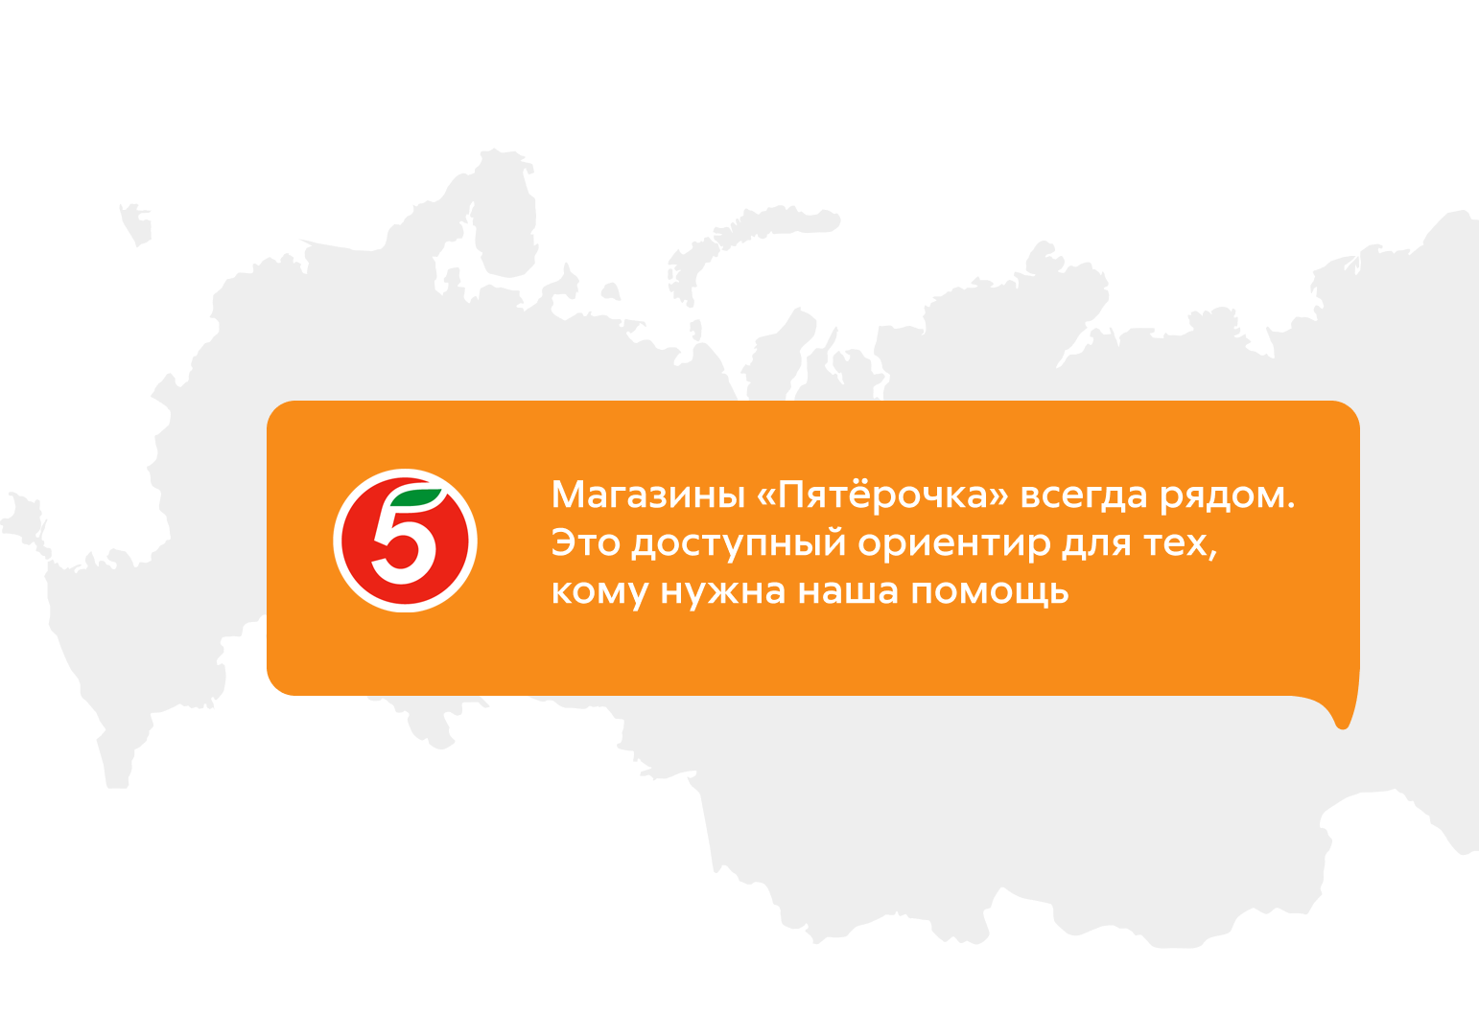
Урок «Островки Безопасности»
Идеей для данной методической разработки стал совместный проект "Пятёрочка и АНО "ЦППЛ" –
"Островок безопасности".
Проект основная цель которого помочь потерявшимся и дезориентированным. Каждый ребенок, если потерялся и/или ему нужна помощь и дезориентированный взрослый может обратиться в любой магазин Пятёрочка и ему помогут.
Методический материал посвящен теме безопасности, предназначены для использования в профессиональной педагогической деятельности учителями предметниками,
классными руководителями, специалистами по воспитательной работе.

Slide 3
Авторы методического материала:
Поисковый отряд «Лиза Алерт» и АНО «ЦППЛ»
Поисково-спасательный отряд «ЛизаАлерт»
Отряд занимается поиском пропавших
людей в городе и в природной среде.
Сегодня отряд насчитывает более 30000
человек и представлен в 64 регионах. Добровольцы знают о проблеме пропаж людей не понаслышке. Одним из самых важных направлений своей деятельности считают профилактику пропаж. Именно информирование населения о проблеме и о правилах безопасности, позволяет сократить количество потерявшихся в лесу и в городе.
АНО "ЦППЛ" - это ресурсный центр, который поддерживает и помогает развитию поискового добровольчества в РФ.

Slide 4
Обучение методистов и учителей
Методисты ЦППЛ проводят семинары по методической разработке для методистов/учителей.
Проводят открытые уроки силами специалистов ЦППЛ (количество уроков зависит от количества методистов/учителей, чтоб могли посетить)
Методисты и учителя в своих школах проводят классные часы, а так же обучают других

Slide 5
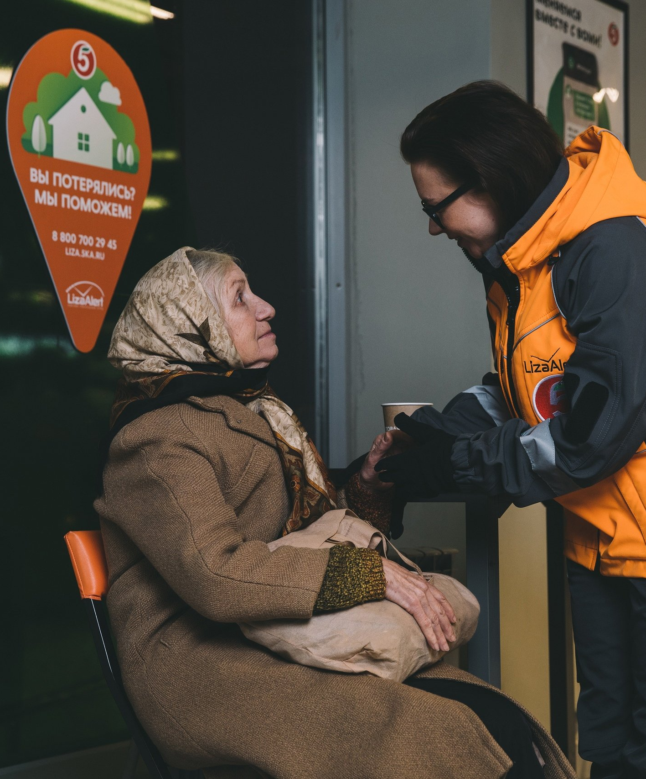
Тематическое направление: социальное (безопасное поведение) и духовно-нравственное (помощь окружающим)
Целевая аудитория: ученики 1-4 классов в возрастной категории от 7 до 10 лет.
Цель: способствовать формированию у обучающихся основ личной безопасности и основ взаимопомощи.
Основная идея: формирование ценностного отношения обучающихся к жизни и безопасности своей и окружающих людей.

Slide 6
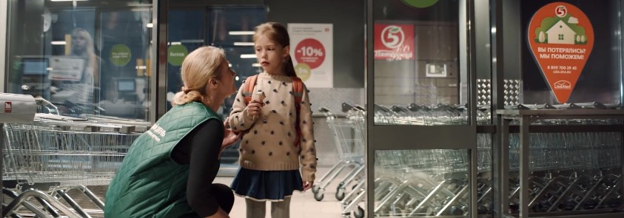
Задачи:
- Познакомить учеников с правилами безопасного поведения в городе
- Научить предвидеть и прогнозировать небезопасные ситуации;
- Формировать у обучающихся ответственное отношение к собственной жизни и здоровью
- Развивать умения оберегать и ценить свою жизнь и жизнь других людей.

Slide 7
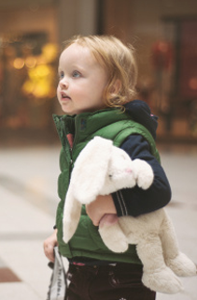
Актуальность данной темы обоснована тем, что с самого раннего детства детям прививают навыки безопасного поведения на воде, учат правилам дорожного движения, но очень редко упоминают о правилах безопасности в городе. Что делать, если ты потерялся? К кому можно обратиться за помощью? Как вести себя, если к тебе подошел незнакомец? Зачастую от этих простых правил зависит жизнь ребенка. Необходимо, чтобы каждый ребенок, с самого детства мог определить потенциально опасную ситуацию, знал и соблюдал правила безопасности сам и мог помочь в опасной ситуации другим

Slide 8
Статистика ДПСО «Лиза Алерт»
2021 год
Заявок на поиск детей: 8582
Найден погиб: 498
Не найдены 30
2022 год:
Заявок на поиск детей: 3468
Найден погиб: 28
не найден: 41
ВАЖНО!
среди "найден погиб" и "не найден" большинство это не криминал, а незнание (как показывает опыт в профилактике - родители и дети не знают правил безопасности).

Slide 9
СПАСИБО ЗА ВНИМАНИЕ!
Анастасия Плужникова
Менеджер по рекламным мероприятиям ТС «Пятёрочка»
Макрорегион «ЮГ»
+7 989 518 52 82
Anastasi.Pluzhnikova@x5.ru

